Slide 1
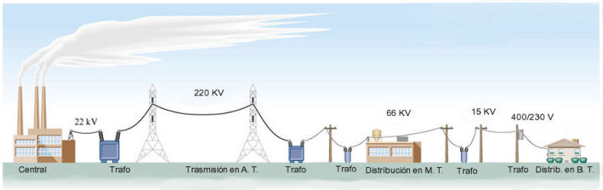
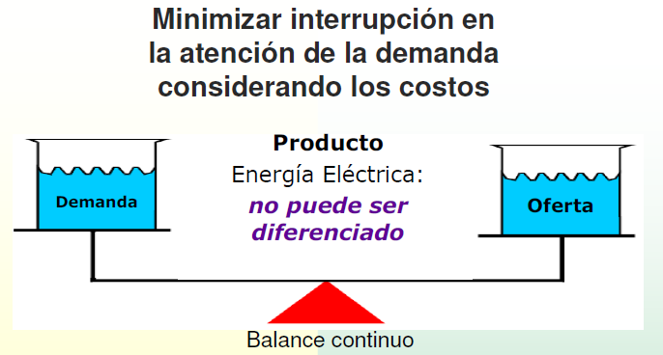

INTRODUCCIÓN A SISTEMAS ELÉCTRICOS DE POTENCIA
Fig. 1: Sistema eléctrico de Potencia
Fig. 2: Balance entre la oferta y la demanda
Demanda eléctrica:
Varía en cada instante sin informarlo.
Debe ser atendida en forma inmediata.
(P y Q, con la calidad adecuada)
No se ubica directamente en los centros de producción (pérdidas). Ejemplo: cargas alejadas de la generación hidro.
Oferta eléctrica:
Varía de acuerdo a los cambios de la demanda.
La energía eléctrica generada puede ser almacenada de forma indirecta (Embalses o también grandes baterías).
Depende de recursos primarios distribuidos no uniformemente en la región.

Slide 2
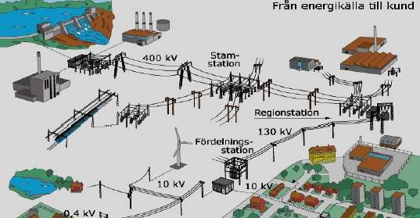
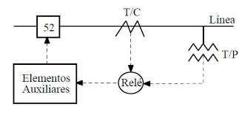
Principales Elementos de los Sistemas de Potencia
Generadores
Transformadores de potencia
Líneas de Transmisión
Barras
Bancos de capacitores
Reactores
Interruptores
Seccionadores
Transformadores de Tensión y Corriente
Servicios auxiliares
Sistema de Control, Protección y Medición

